Slide 1
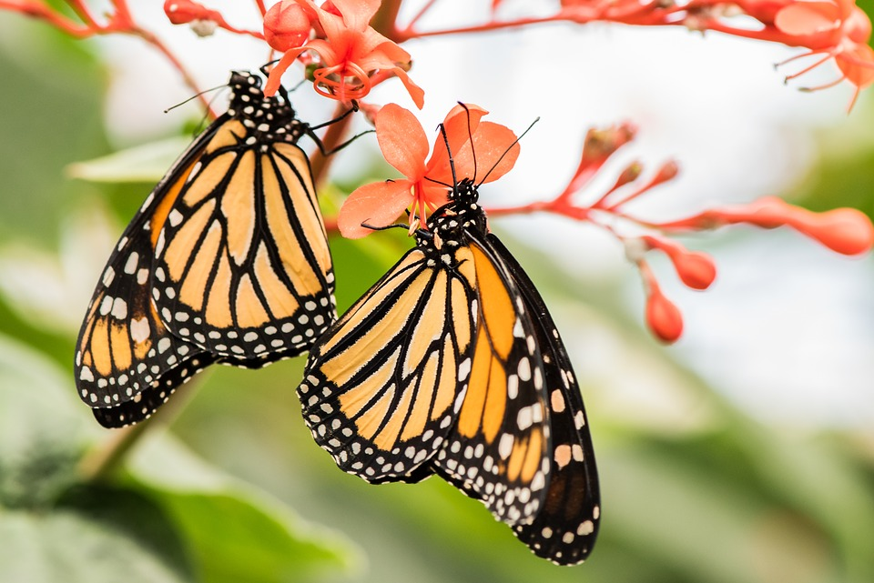
INTROSPECÇÃO
REFLEXÃO
NORMA APLARECIDA SILVEIRA DE MORAES
DIVULGAÇÃO
NORMA SILVEIRA SLIDES
NORMA NATUREZA SLIDES
NORMA EXPERIMENTAIS POÉTICOS SLIDES
WWW.SERGRASAN.COM

Slide 2
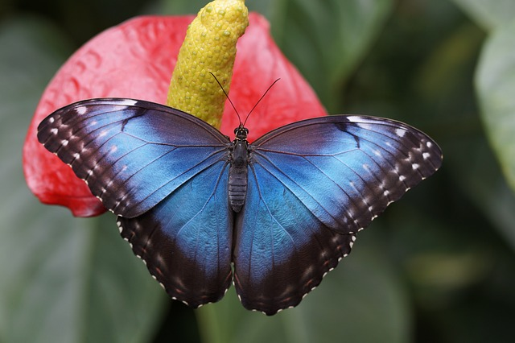
A Vida passa e eu aqui tão só
Apesar de viver na multidão
Tenho momentos tão felizes

Slide 3
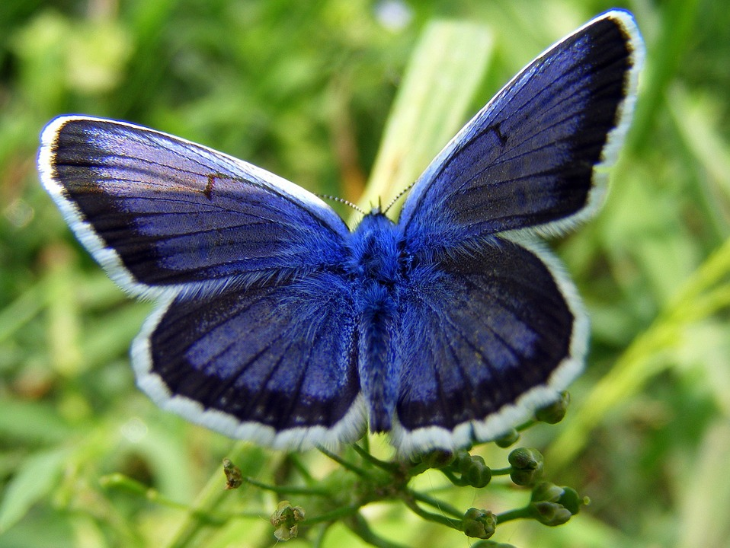
Mas fico aqui na introspecção
Buscando as minhas memórias
Coisas guardadas no coração

Slide 4
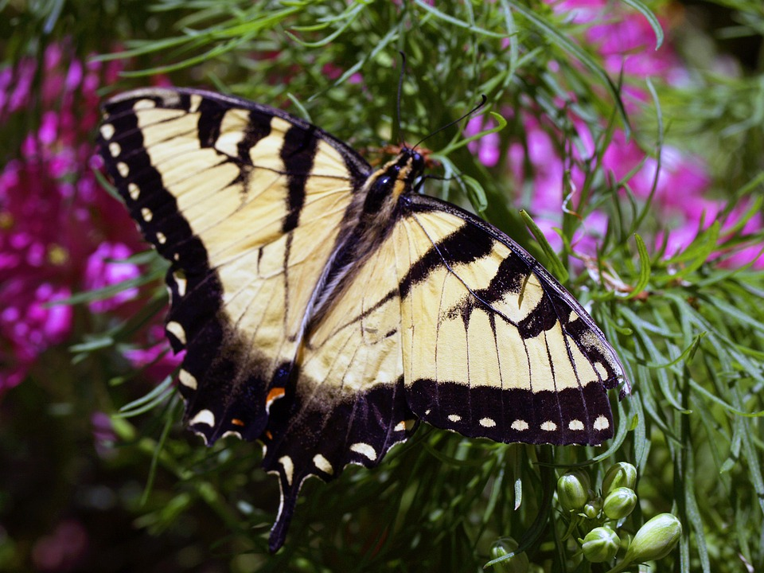
Viver é mesmo uma grande arte
Depende de tantos sentimentos
Vou assim embalando sonhos

Slide 5
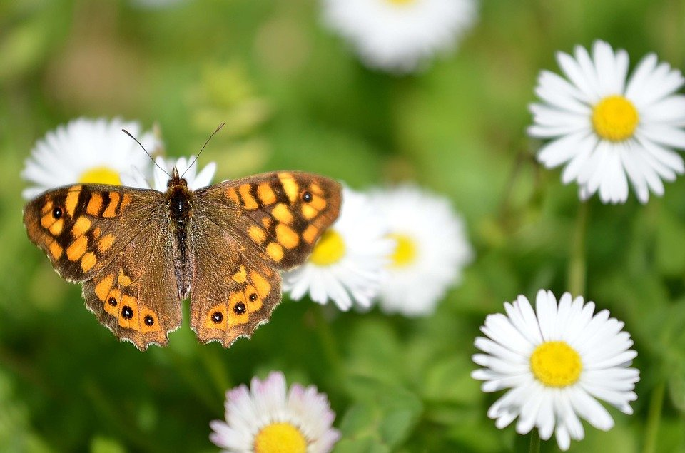
Com esperança nos pensamentos
Buscando realizar os meus projetos
Na mistura dos comportamentos

Slide 6
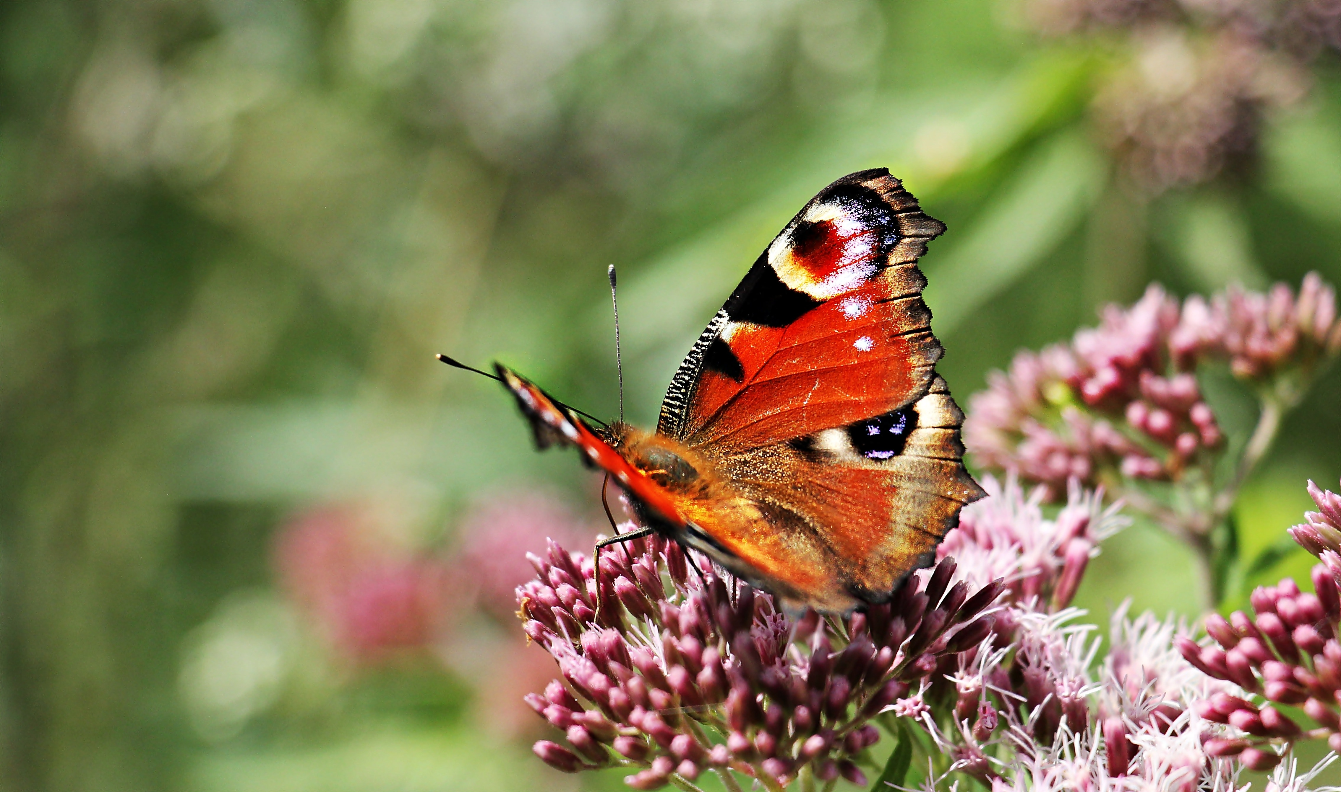
Nem todos os dias estou bem
As vezes quero ficar contemplando
Falando com meus pensamentos

Slide 7
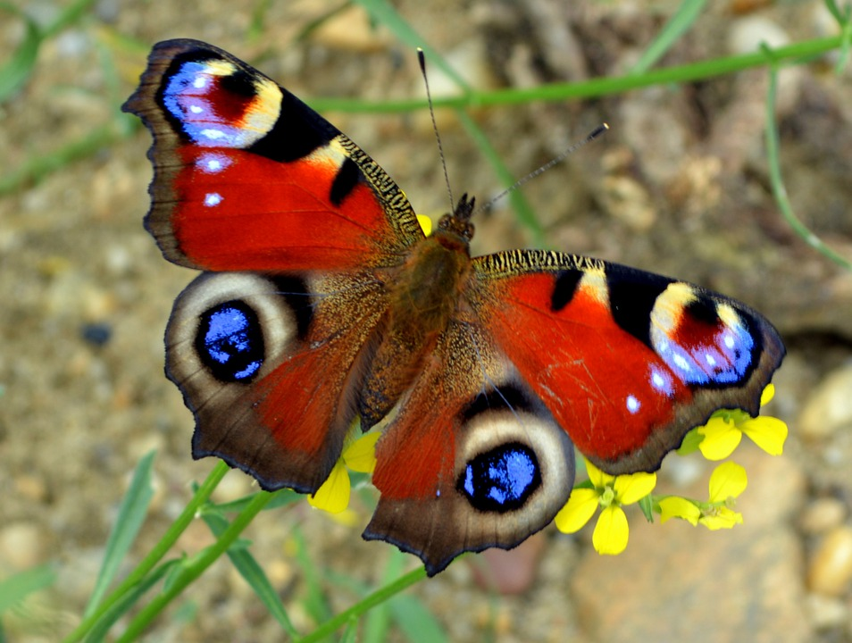
Na melancolia vou celebrando
Em meu baú de tantas lembranças
Nas saudades que vão ficando

Slide 8
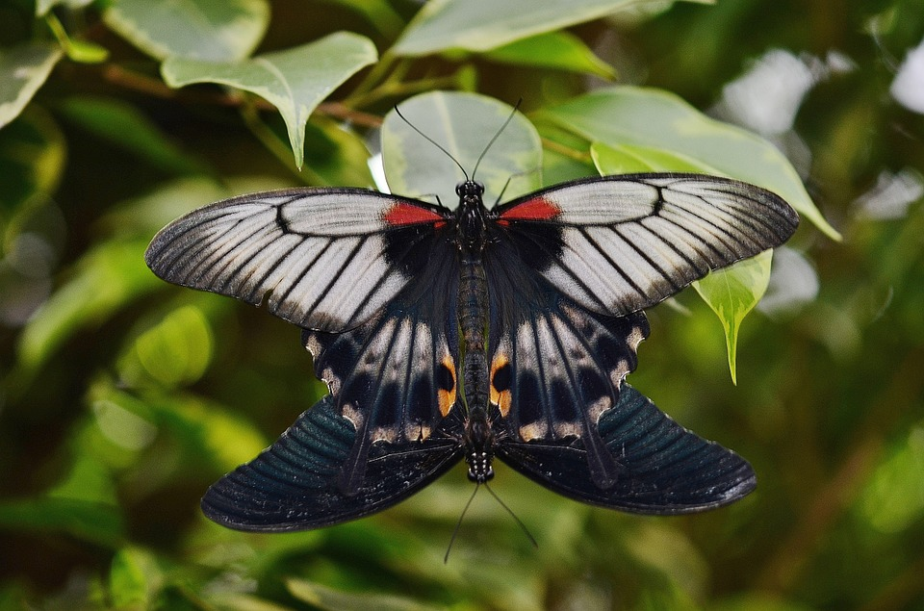
A vida é mesmo uma metamorfose
Vivemos em grande transformação
Adaptando a cada fase da vida

Slide 9
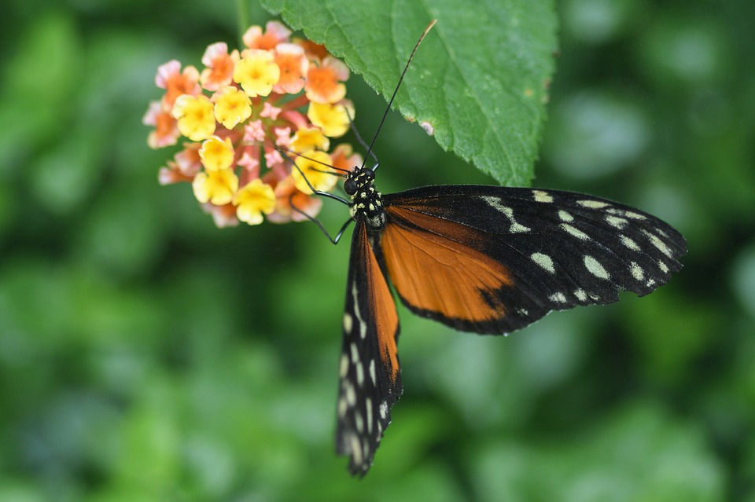
Aprendendo em cada passo, ação
Gosto de recordar em minha solidão
Tanta coisa boa que ficou no passado

Slide 10
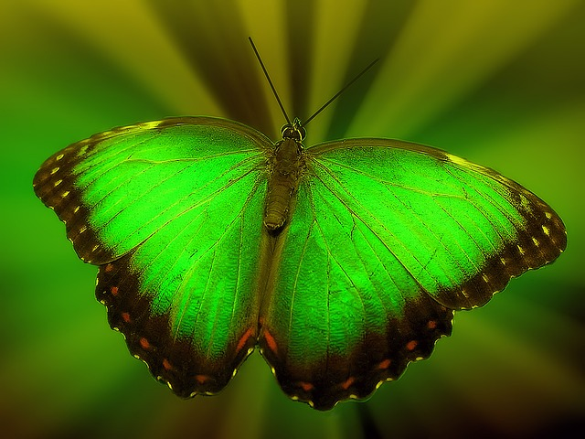
Faço um brinde bom a minha vida
Agradecendo tanta coisa vivida
Gosto de ficar em meu silêncio

Slide 11
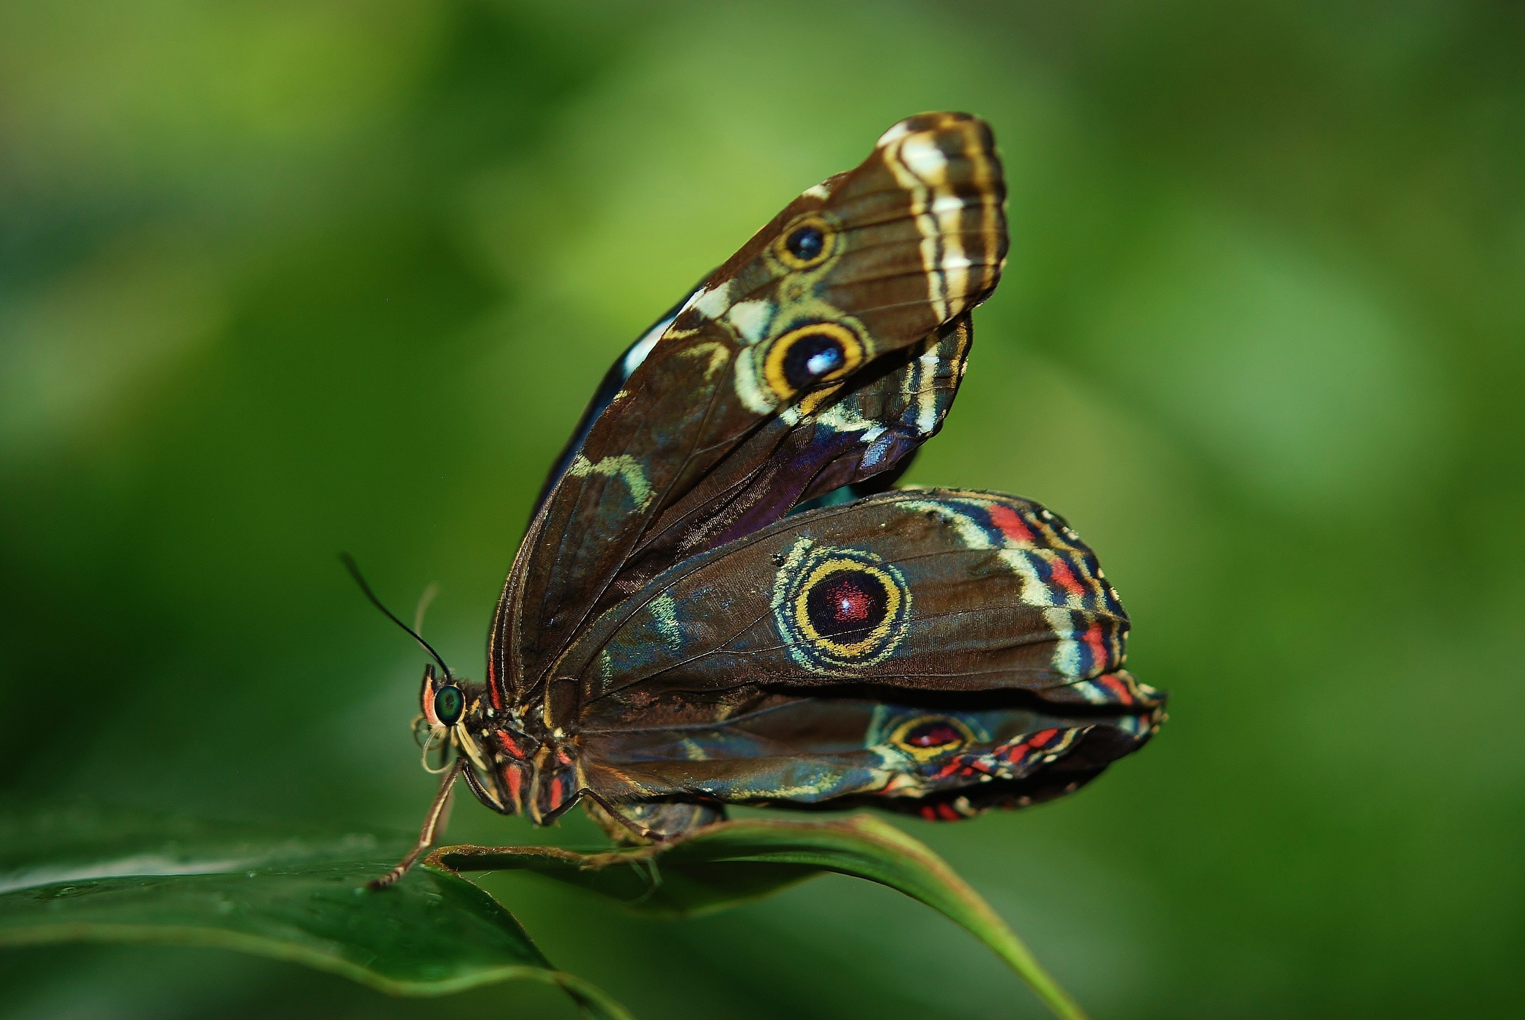
De vez em quando nele busco guarida
Pois também já tive meus sofrimentos
E no silêncio busco a cura das feridas
21/01/21
NORMA AP SILVEIRA DE MORAES
CPP

Slide 12
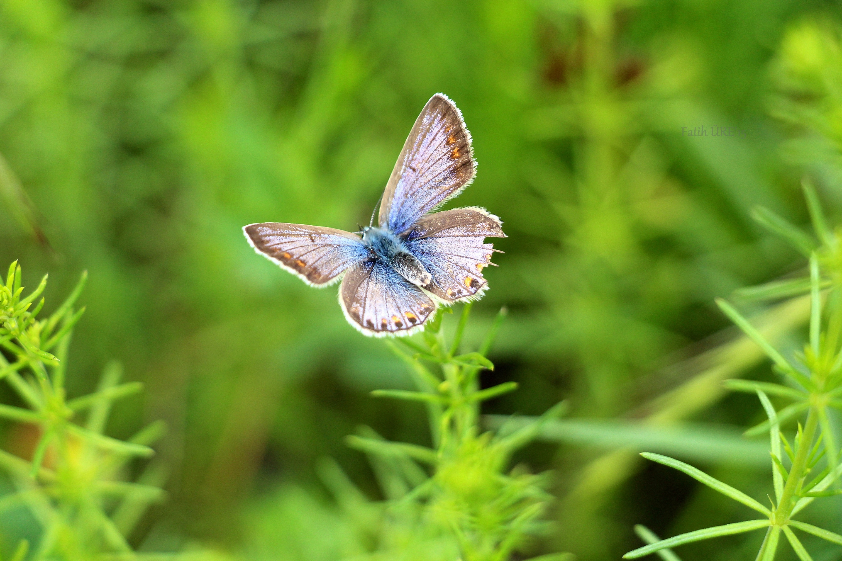
INTROSPECÇÃO
REFLEXÃO POÉTICA
NORMA APLARECIDA SILVEIRA DE MORAES
IMAGENS- PIXABAY
MUSICA-
DIVULGAÇÃO
WWW.NORMASILVEIRAMORAES.RECANTODASLETRAS.COM.BR
NORMA SILVEIRA SLIDES
NORMA NATUREZA SLIDES
NORMA EXPERIMENTAIS POÉTICOS SLIDES
WWW.SERGRASAN.COM
02/03/2021

